Slide 1
2021

Slide 2
Sujet de qualification classes de CE1 (10 questions)

Slide 3
Bonne chance à tous !
La lecture des énoncés est préconisée.
A vos stylos,
Prêts,
Partez !

Slide 4
1. Combien de cases rouges ?
20 s
10
10

Slide 5
2. Combien dans la case marquée ?
20s
7
?
14

Slide 6
3. Combien de cases rouges ?
15s
10
10

Slide 7
4.
20 s
15, c’est 3 fois ….

Slide 8
5.
20s
Combien faut-il ajouter à 60 pour avoir 100 ?

Slide 9
5. Quelle est la moitié de 60 ?
20s
?
60
=

Slide 10
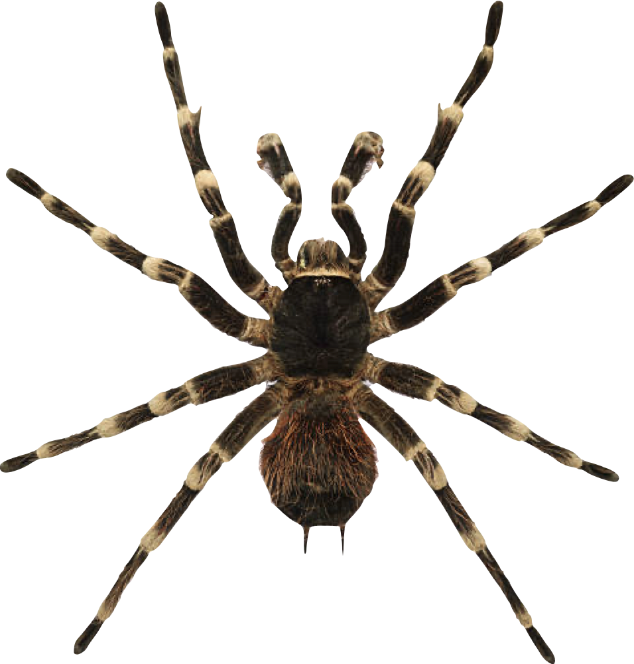
6. Combien de pattes a l’araignée ?
20s
L’araignée a : 2 × 4 pattes

Slide 11
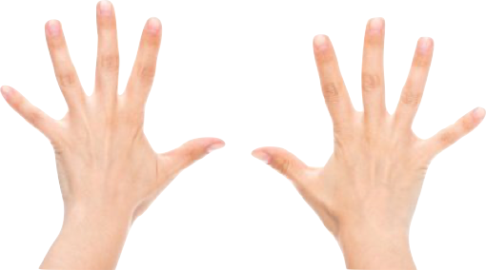
7. Combien de doigts ?
20s

Slide 12
8. Combien de cubes en tout ?
15s
100
10

Slide 13
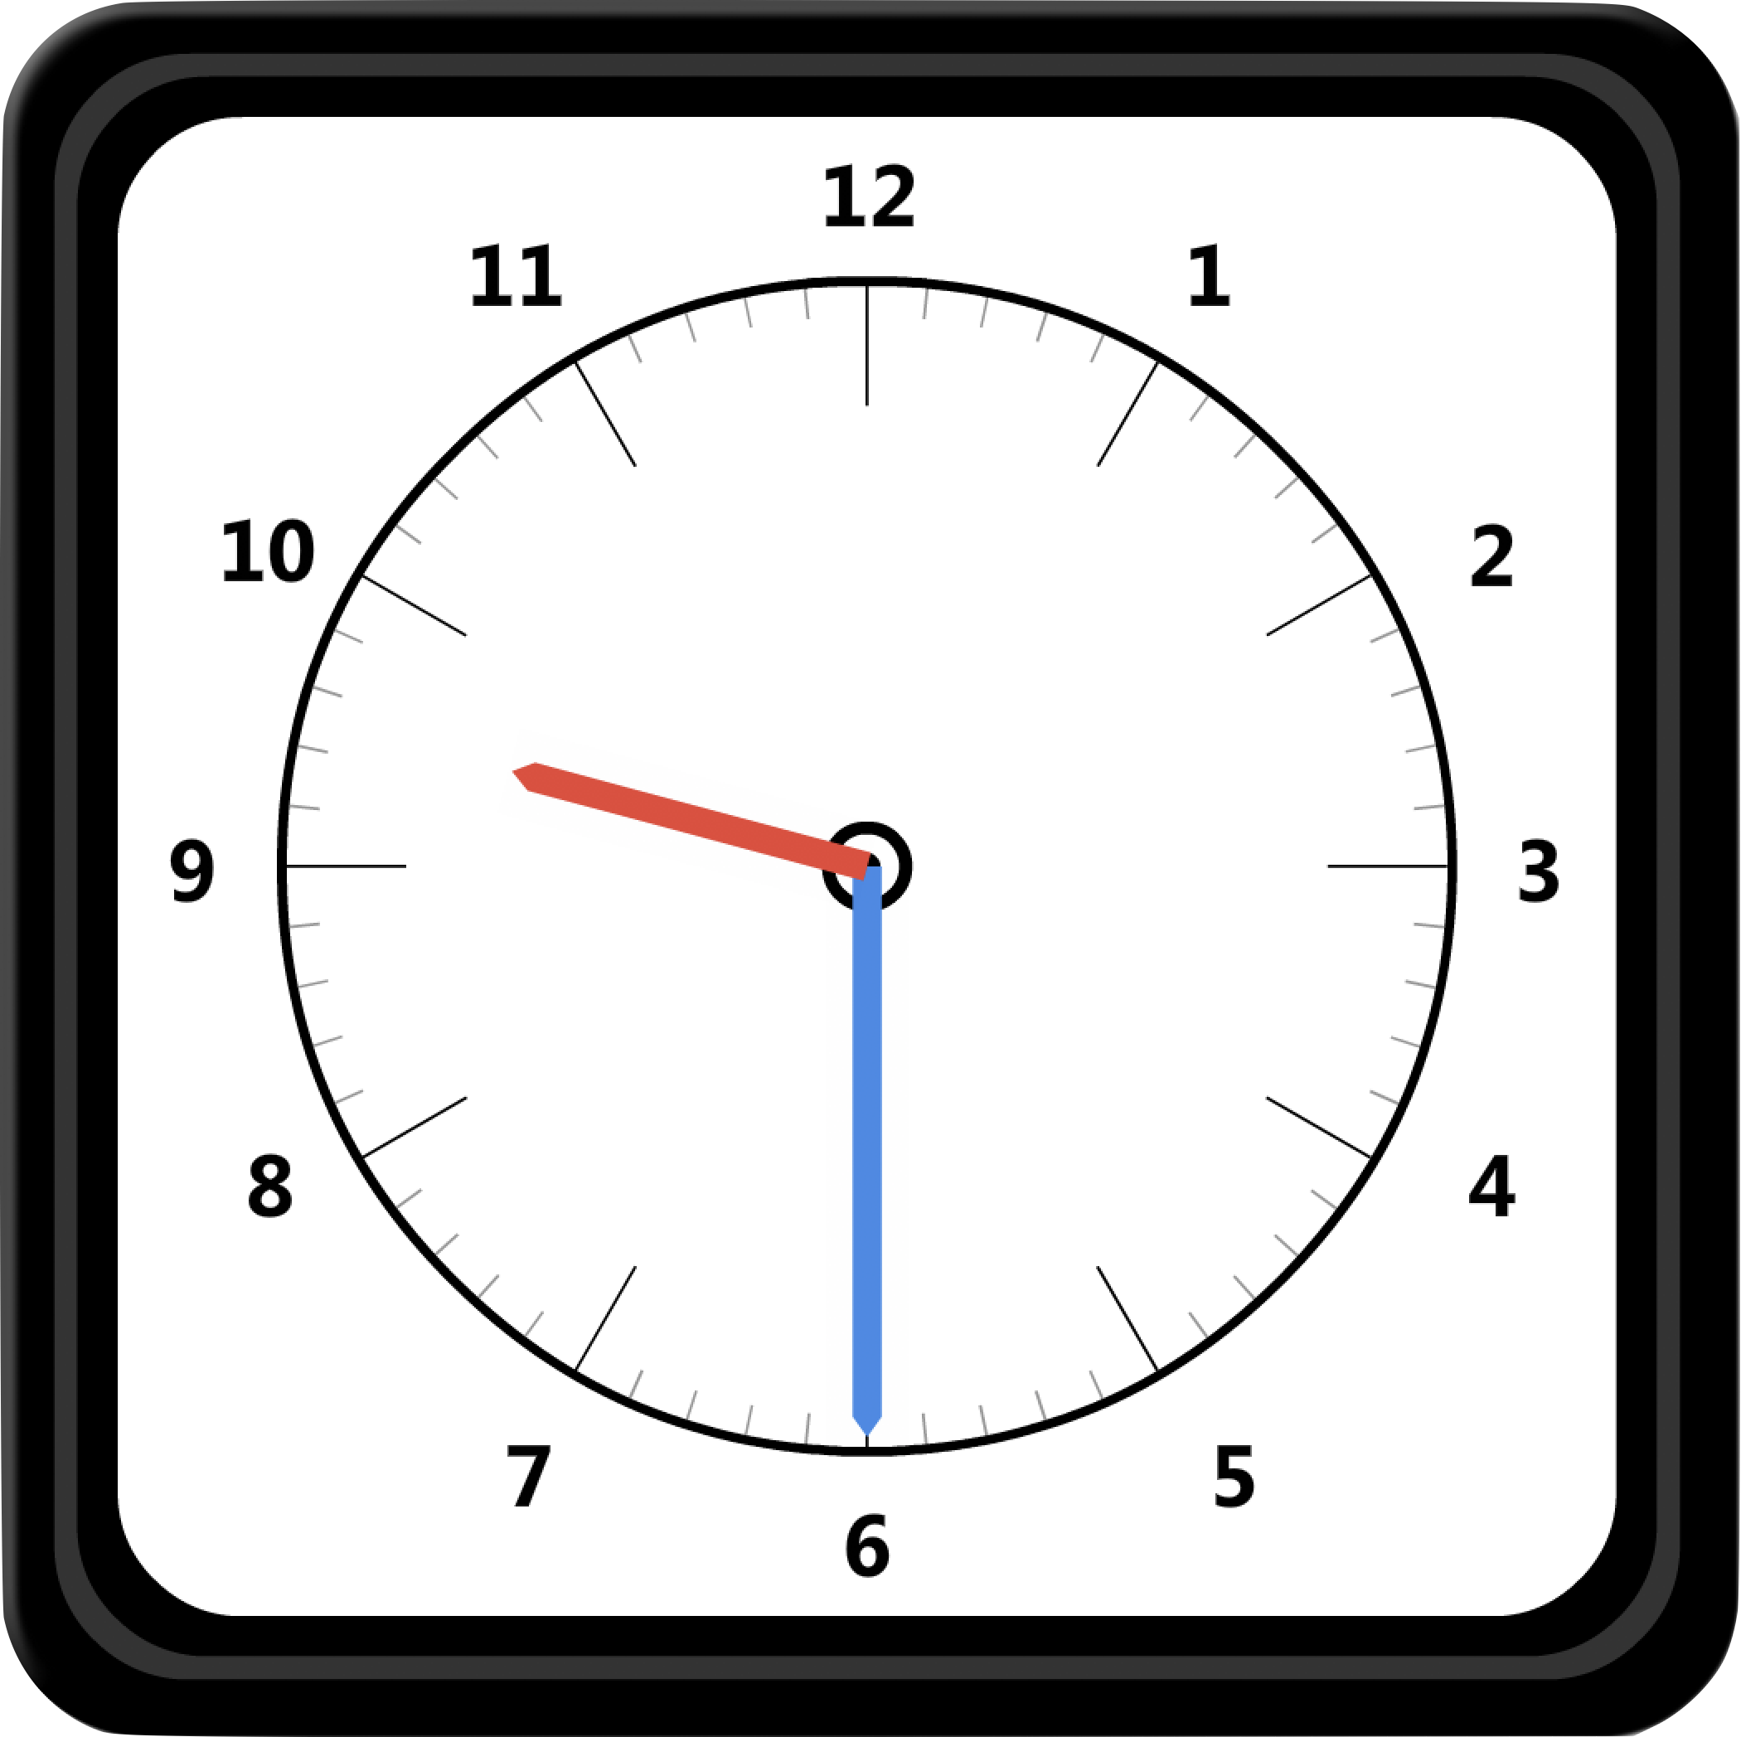
9. Quelle heure est-il ?
20s

Slide 14
10. Choisis le nombre à placer.
20s
100
120
110
101
115
105

Slide 15
L’équipe
vous remercie et vous souhaite une bonne fin de journée.

